Slide 1
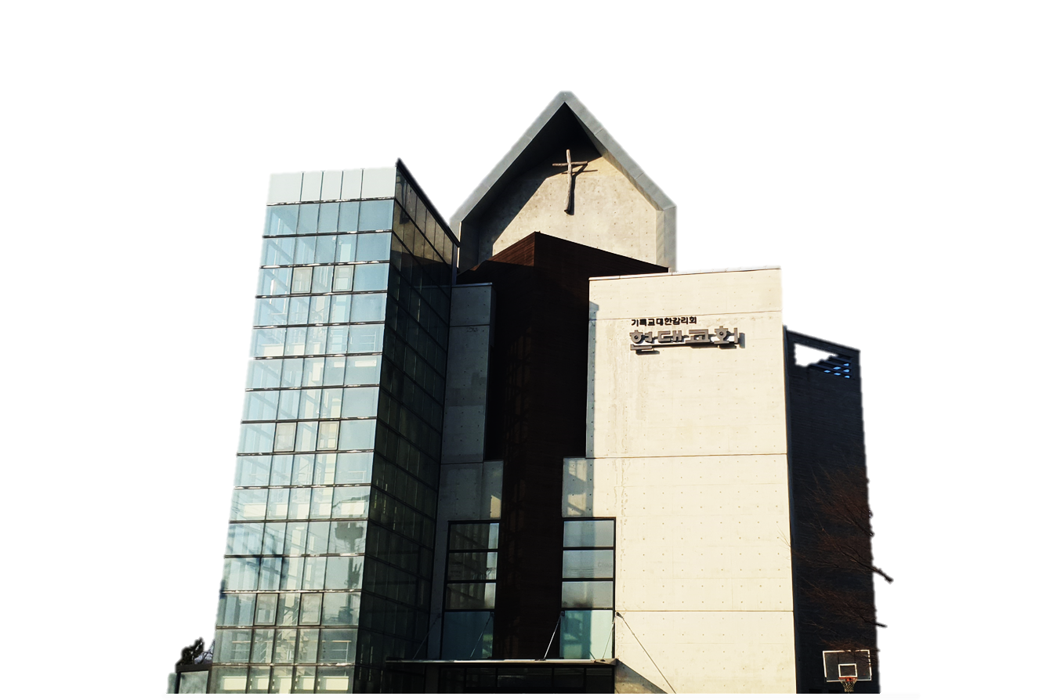
2024년
현대교회 유치부
주일예배

Slide 2
찬양

Slide 3
샬롬 샬롬 인사해요
샬롬 샬롬 인사해요
옆에 있는 친구와
샬롬 샬롬 인사해요
주님의 평가가 가득하길

Slide 4
나를 사랑하시는 주님
너를 사랑하시는 주님

Slide 5
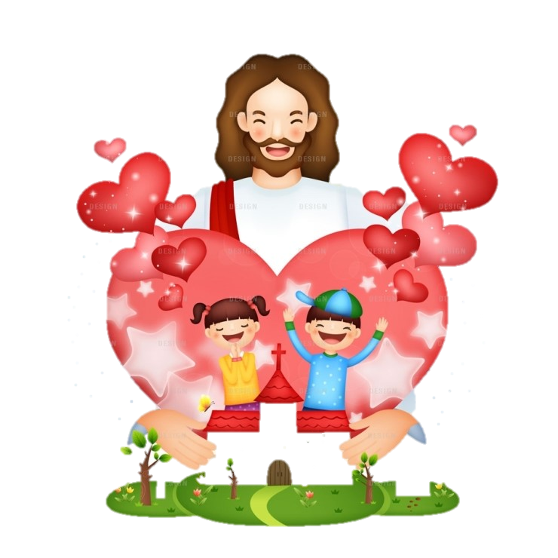
매일 매일 우리 안에
주님의 사랑! 기쁨!
주님의 평화가 가득하길~

Slide 6
기도

Slide 7
말씀암송
새 계명을 너희에게 주노니
서로서로 사랑하라
내가 너희를 사랑한 것 같이
너희도 서로 사랑하라
요한복음 13장 34절 말씀 -

Slide 8
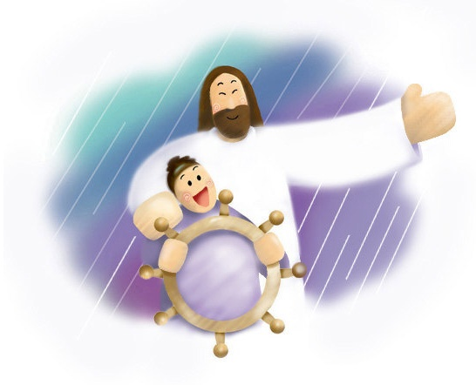
예수님만 믿으면
없어요 없어요 다른 길은 없어요
천국 가는 다른 길은 없어요
있어요 있어요 오직 한 길 있어요
예수님만 믿으세요 아멘!

Slide 9
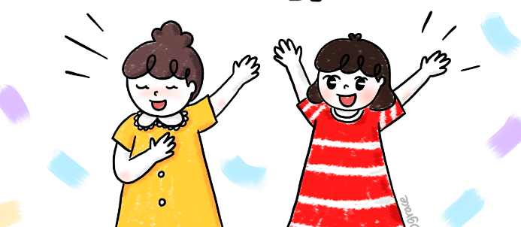
멋진 하늘아 파란 바다야 하나님을 찬양해 날으는 새야 헤엄치는 물고기야 하나님을 찬양해 온 세상에 생명 주신 창조주 하나님 나의 입술이 나의 마음이 하나님을 찬양해

Slide 10
손뼉 치면서 발을 구르며 하나님을 찬양해 춤을 추면서 감사와 기쁨으로 하나님을 찬양해 온 세상에 생명 주신 창조주 하나님 나의 입술이 나의 마음이 하나님을 찬양해

Slide 11
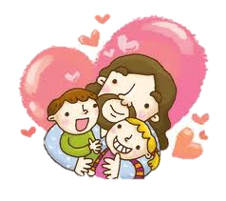
나와 함께 하시는 하나님
나보다 앞서 그 길을 가시는 분
밤에는 불로 낮에는 구름으로
내가 가야할 길 모두 아시는
살아계신 하나님을 의지합니다

Slide 12
내 눈을 들어 주를 바라보기 원하네
내 손을 들어 주를 붙들기를 원하네
어제도 오늘도 내일도 동일하게
나와 함께 하시는 하나님

Slide 13
예배

Slide 14
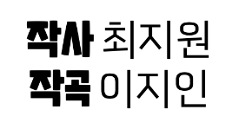
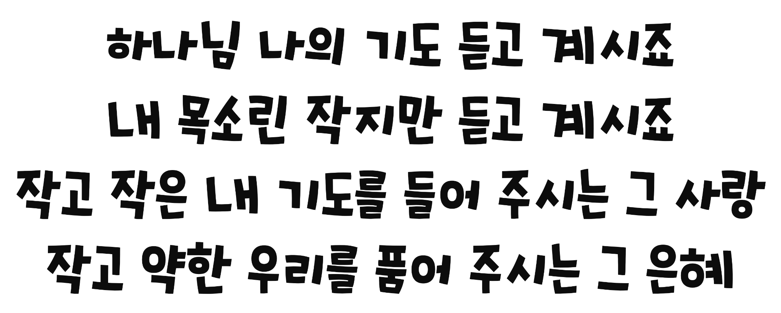

Slide 15
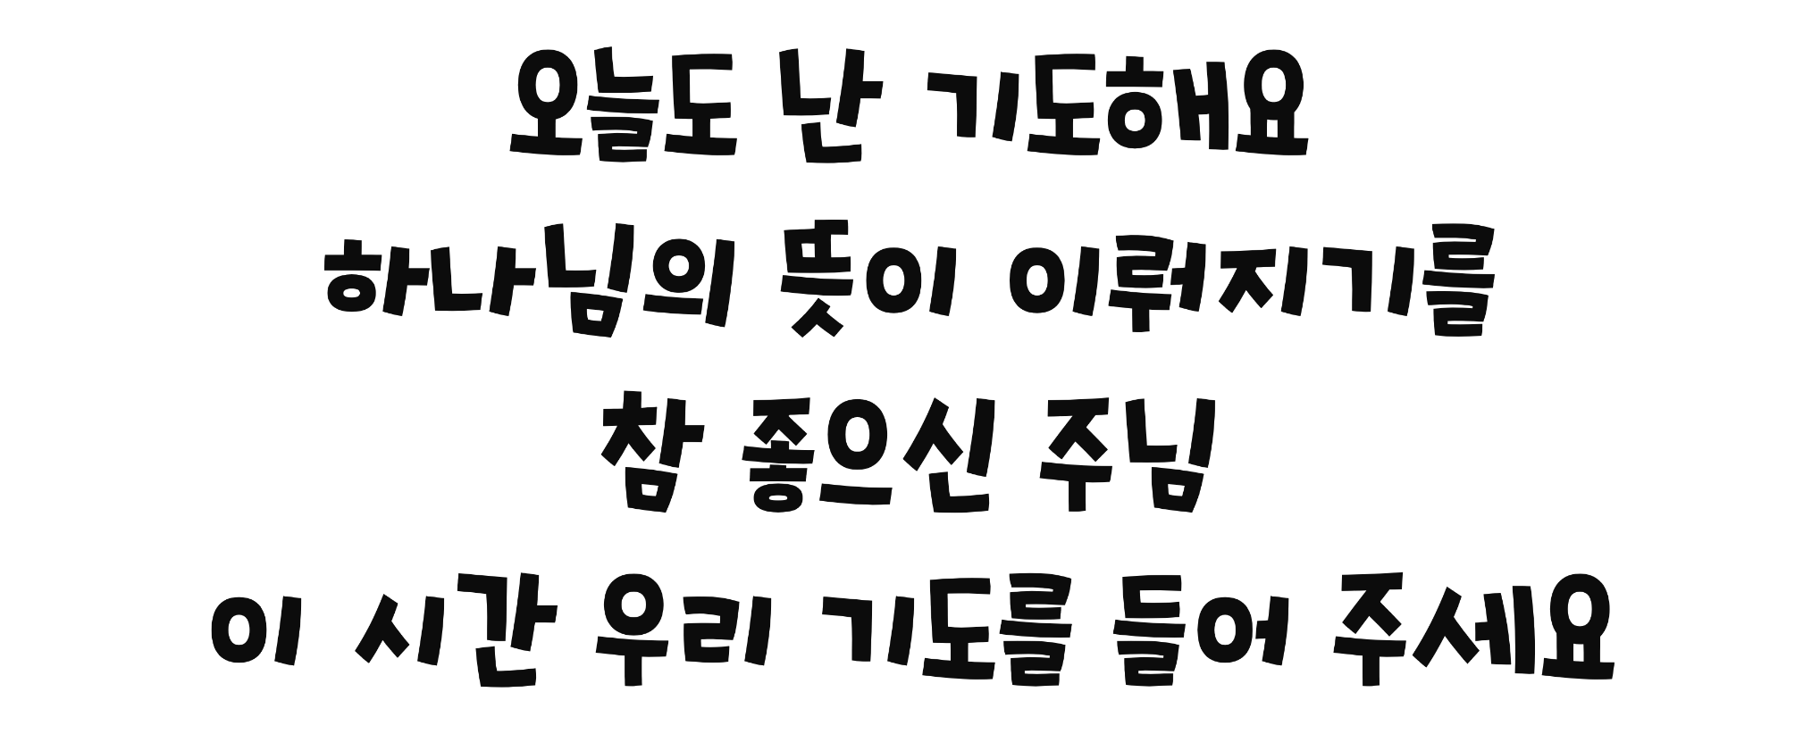

Slide 16
사도신경
전능하사 천지를 만드신
하나님 아버지를 내가 믿사오며,
그 외아들 우리 주
예수 그리스도를 믿사오니,

Slide 17
사도신경
이는 성령으로 잉태하사
동정녀 마리아에게 나시고,
본디오 빌라도에게 고난을 받으사,
십자가에 못박혀 죽으시고,
장사한 지 사흘 만에 죽은 자
가운데서 다시 살아나시며,

Slide 18
사도신경
하늘에 오르사,
전능하신 하나님 우편에 앉아
계시다가, 저리로서 산 자와
죽은 자를 심판하러 오시리라.

Slide 19
사도신경
성령을 믿사오며, 거룩한 공회와,
성도가 서로 교통하는 것과,
죄를 사하여 주시는 것과,
몸이 다시 사는 것과,
영원히 사는 것을 믿사옵나이다.
아멘

Slide 22
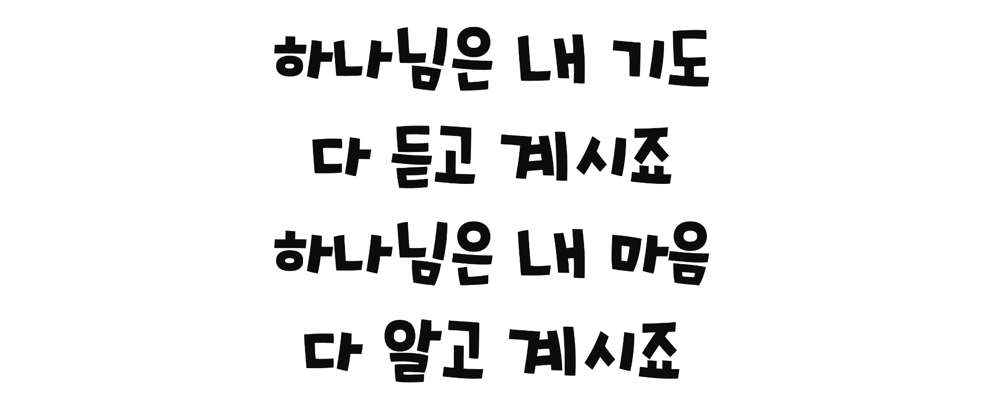

Slide 23
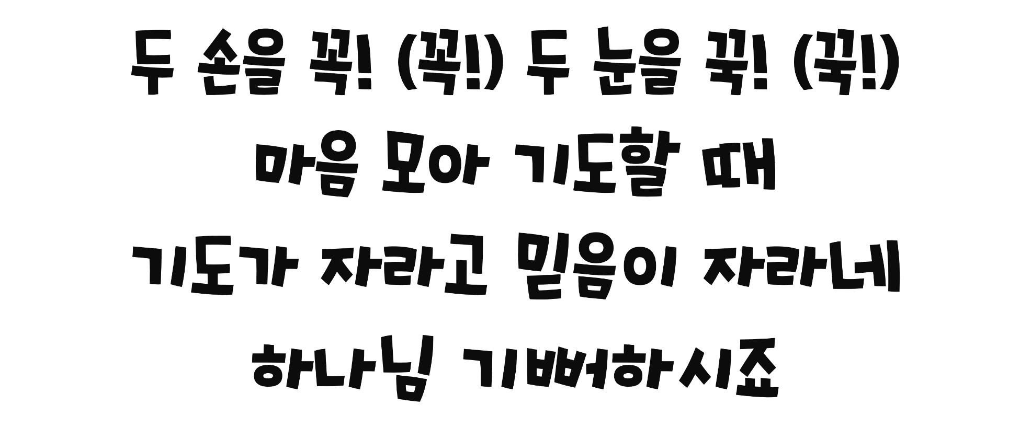

Slide 24
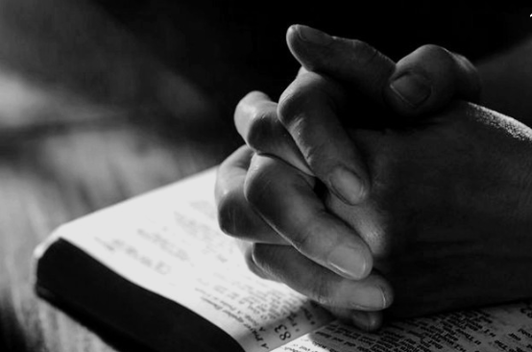
대표기도

Slide 25
말씀속으로
좋아 좋아 좋아 좋아 하나님 말씀
신나 신나 신나 신나 말씀 듣는 것
하나님 말씀 들려주세요
말씀 속으로 슝~! 말씀 속으로 슝~~!

Slide 26
말씀

Slide 27
하나님의 말씀
왕이 대답하여 다니엘에게 이르되
너희 하나님은 참으로 모든 신들의 신이시요
모든 왕의 주재시로다 네가 능히 이 은밀한 것을
나타내었으니 네 하나님은 또 은밀한 것을
나타내시느 이시로다
다니엘 2장 47절 말씀 아멘 –

Slide 28
헌금 시간

Slide 29
동전 하나 동전 둘
칠일 동안 모아서
하나님께 드려요
기쁨으로 드려요

Slide 30
먹고 싶고 갖고 싶은
욕심도 있지만
예쁜 마음 정성모아
하나님께 드려요

Slide 31
헌금 기도

Slide 32
광고

Slide 33
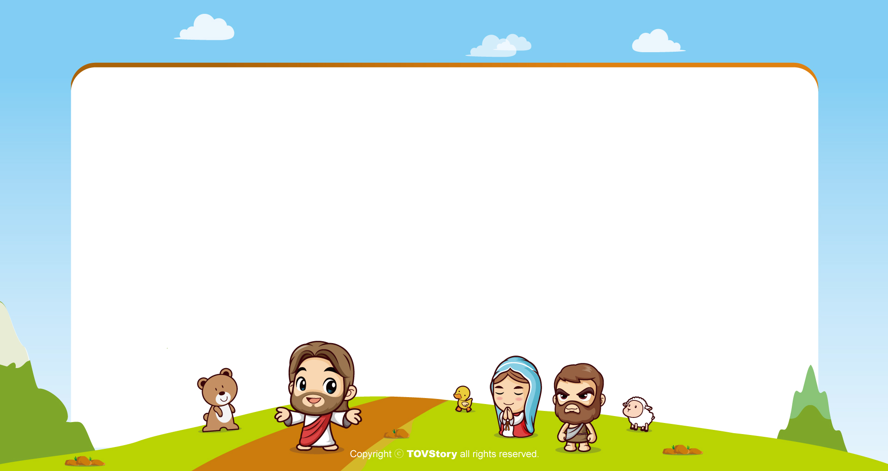
주기도문
하늘에 계신 우리 아버지여,
이름이 거룩히 여김을 받으시오며,
나라가 임하시오며,
뜻이 하늘에서 이루어진 것같이
땅에서도 이루어 지이다.

Slide 34
주기도문
오늘 우리에게 일용할 양식을 주시옵고,
우리가 우리에게 죄 지은 자를
사하여 준 것같이
우리 죄를 사하여 주시옵고,

Slide 35
주기도문
우리를 시험에 들게 하지 마시옵고,
다만 악에서 구하시옵소서.
나라와 권세와 영광이 아버지께
영원히 있사옵나이다.
아멘.

Slide 36
감사합니다.

